Slide 1
Algoritmi e Strutture Dati
Capitolo 7
Tavole hash

Slide 2
Implementazioni Dizionario
Tipo dato Dizionario: Insieme di coppie (elemento, chiave), in cui la chiave (univoca) appartiene ad un dominio totalmente ordinato, sul quale eseguire operazioni di search, insert e delete. Tempo richiesto dall’operazione più costosa nelle varie implementazioni proposte:
- Liste e array ordinate e non
- Alberi binari di ricerca
- Alberi AVL
- Tavole hash (H. P. Luhn, IBM, 1953)
O(n)
O(n)
O(log n)
O(1)
…ma solo sotto certe condizioni!
Copyright © 2004 - The McGraw - Hill Companies, srl

Slide 3
Preambolo: tavole ad accesso diretto
Sono dizionari basati sulla proprietà di accesso diretto alle celle di un array
Idea (simile all’Integer Sort):
  Denotiamo con n il numero corrente di elementi contenuti nel dizionario, e supponiamo che a ciascun elemento e sia associata una chiave intera k nell’intervallo [0,m-1], con m ≥ n (unicità della chiave)
  Il dizionario viene memorizzato in un array v di m celle
  L’elemento con chiave k è contenuto in v[k]
Copyright © 2004 - The McGraw - Hill Companies, srl

Slide 4
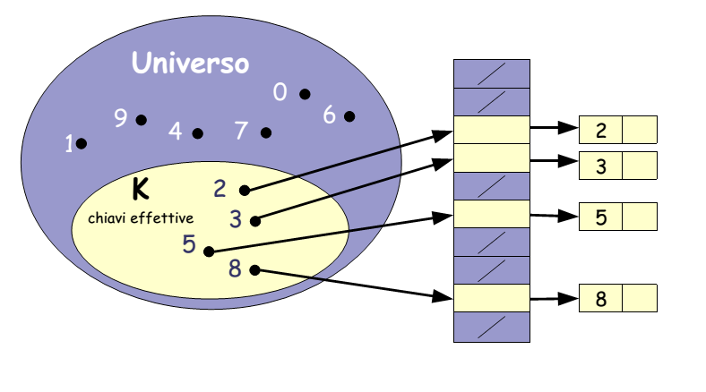
Esempio
Copyright © 2004 - The McGraw - Hill Companies, srl

Slide 5
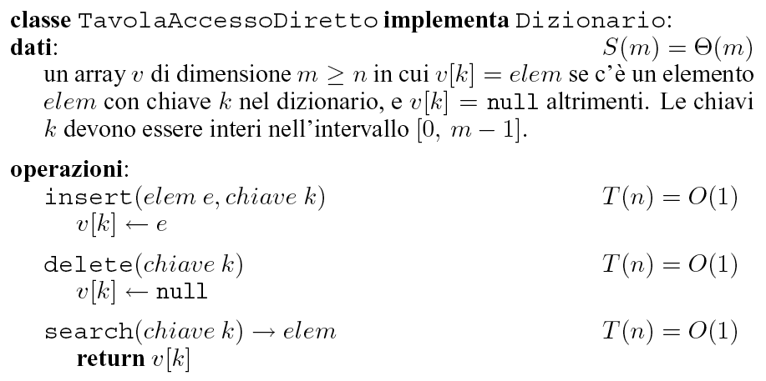
Implementazione
Copyright © 2004 - The McGraw - Hill Companies, srl

Slide 6
Fattore di carico
Analogamente all’Integer Sort, avrò che lo spazio utilizzato sarà proporzionale al valore massimo m che una chiave può assumere, e non al numero n di elementi effettivamente contenuti nel dizionario!
Misuriamo il grado di riempimento di una tavola ad accesso diretto usando il fattore di carico
n
α =
m
Esempio: tavola con i nomi di n=100 studenti indicizzati da numeri di matricola a 6 cifre:
n=100 m=10⁶ α = 0,0001 = 0,01%
⇒ grande spreco di memoria!
Copyright © 2004 - The McGraw - Hill Companies, srl

Slide 7
Pregi e difetti
Pregi:
Tutte le operazioni richiedono tempo O(1)
Difetti:
Le chiavi devono essere necessariamente interi in [0, m-1] (non possiamo accogliere un elemento con chiave ≥ m, oppure chiavi definite su altri domini, ad esempio chiavi alfanumeriche)
Lo spazio utilizzato è proporzionale alla chiave più grande m, e non al numero n di elementi effettivamente contenuti nel dizionario: può esserci grande spreco di memoria!
Copyright © 2004 - The McGraw - Hill Companies, srl

Slide 8
Tavole hash
Per ovviare agli inconvenienti delle tavole ad accesso diretto ne consideriamo un’estensione: le tavole hash. Nel seguito, denoteremo con m la dimensione della tavola hash, che verrà implementata mediante un array v di appunto m celle
Idea:
  Chiavi prese da un universo totalmente ordinato U (possono non essere numeri interi)
  Funzione hash (to hash, letteralmente, significa tritare): h: U → [0, m-1] (funzione che trasforma chiavi in interi, ovvero negli indici dell’array v di m celle che conterrà il dizionario)
  L’elemento con chiave k∈U verrà memorizzato in v[h(k)], ma quella posizione potrebbe essere già occupata…
Copyright © 2004 - The McGraw - Hill Companies, srl

Slide 9
Funzioni hash perfette
Una funzione hash h: U → [0, m-1] si dice perfetta se è iniettiva, cioè per ogni u,v∈U:
u ≠ v ⇒ h(u) ≠ h(v)
NOTA: Ovviamente, deve essere |U| ≤ m, altrimenti per il principio dei cassetti, ci sarà sempre una cella dell’array che dovrà accogliere almeno due elementi
Copyright © 2004 - The McGraw - Hill Companies, srl

Slide 10
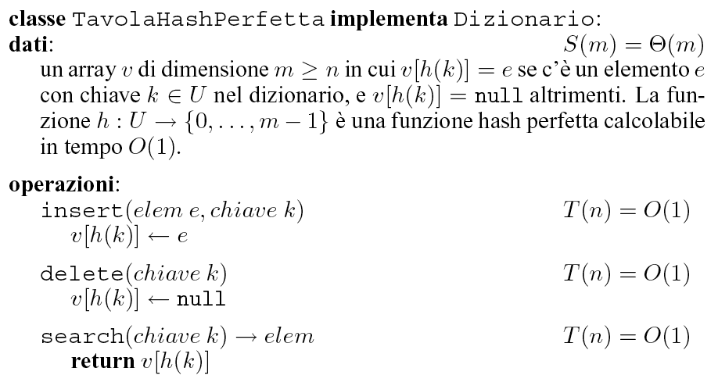
Implementazione hashing perfetto
Copyright © 2004 - The McGraw - Hill Companies, srl

Slide 11
Esempio
Tavola hash con i nomi di n=100 studenti aventi come chiavi numeri di matricola nell’insieme U=[234717, 235717] ⇒ |U|=1001
Funzione hash perfetta: h(k) = k – 234717, cioè h[k]∈[0,1000] ⇒ alloco un array di m=1001 celle
n=100 |U|=m=1001 α = n/m=0,1 = 10%
…ma il vincolo m ≥ |U| necessario per avere una funzione hash perfetta è raramente conveniente (o possibile, spesso nella realtà m << |U|)
Copyright © 2004 - The McGraw - Hill Companies, srl

Slide 12
Funzioni hash non perfette
Una funzione hash si dice non perfetta se non è iniettiva, cioè esistono u,v∈U per cui:
u ≠ v ⇒ h(u) ≠ h(v)
e quindi si potrebbero avere delle collisioni, ovvero esisteranno almeno due elementi diversi che vengono indirizzati sulla stessa cella
Copyright © 2004 - The McGraw - Hill Companies, srl

Slide 13
Esempio
Sia U={A,B,C,…,Z} l’insieme delle 26 lettere dell’alfabeto inglese, e supponiamo di voler costruire una tavola hash per accogliere al più m<26 elementi aventi chiave in U
Funzione hash non perfetta:
h(k) = ascii(k) mod m con m<26
Ad esempio, per m=11:
h(‘C’) = 67 mod 11=1
h(‘N’)= 78 mod 11=1 ⇒ h(‘C’) = h(‘N’)
⇒ se volessimo inserire nella tavola sia ‘C’ che ‘N’ avremmo una collisione!
Copyright © 2004 - The McGraw - Hill Companies, srl

Slide 14
Ridurre al minimo le collisioni
Per ridurre la probabilità di collisioni, che sono inevitabili quando m < |U|, una buona funzione hash dovrebbe essere in grado di distribuire in modo quanto più uniforme possibile le chiavi nello spazio degli indici della tavola
Idealmente, se gli elementi si distribuiscono in modo uniforme sulle celle di memoria, si dice che la funzione hash gode della proprietà di uniformità semplice
Copyright © 2004 - The McGraw - Hill Companies, srl

Slide 15

Uniformità semplice
Definizione: Sia P(k)∈[0,1] la probabilità che l’elemento con chiave k∈U venga inserito nella tavola, e sia
il numero atteso di elementi che verranno indirizzati dalla funzione hash nella cella i. Allora, La funzione hash h gode dell’uniformità semplice se, per ogni i,j in [0,m-1], si ha che Q(i)=Q(j).
Sfortunatamente, è assai difficile costruire funzioni hash che soddisfino la proprietà di uniformità semplice, in quanto spesso non si conosce la distribuzione P().
Copyright © 2004 - The McGraw - Hill Companies, srl

Slide 16
Una buona funzione hash
Supponiamo che U sia l’insieme delle stringhe alfanumeriche di al più 10 caratteri dell’alfabeto inglese (26 caratteri). Allora, ...
Copyright © 2004 - The McGraw - Hill Companies, srl

Slide 17

Esempio
Se U è l’insieme dei numeri reali in [0,1) e ogni chiave ha la stessa probabilità di essere scelta, allora è semplice dimostrare che la funzione hash:
che in sostanza raggruppa le chiavi nell’intervallo [0,1) in m sottintervalli uguali di dimensione 1/m, soddisfa la proprietà di uniformità semplice. In questo caso è stato possibile definire una funzione hash che soddisfacesse la proprietà, perché la P() è la distribuzione uniforme. In generale, ciò non sarà vero, e questo comporterà delle agglomerazioni di elementi, con collisioni frequenti che andranno risolte
Copyright © 2004 - The McGraw - Hill Companies, srl

Slide 18
Risoluzione delle collisioni
Due metodi classici:
1. Liste di collisione (n ≥ m, α ≥1). Gli elementi collidenti sono contenuti in liste esterne alla tabella di dimensione m: v[i] contiene il primo elemento inserito in v avente chiave k tale che h(k)=i, e un puntatore ad una lista di elementi con chiave k₁,k₂,...,k_{p} tali che h(k₁)=h(k₂)=…=h(k_{p})=i
2. Indirizzamento aperto (n ≤ m, α ≤ 1). Tutti gli elementi sono contenuti nella tabella: se una cella è occupata, se ne cerca un’altra libera
Copyright © 2004 - The McGraw - Hill Companies, srl

Slide 19
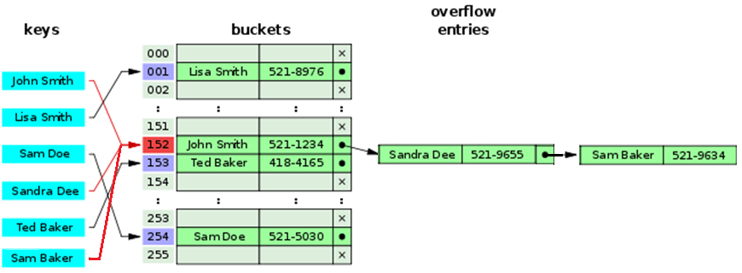
1. Liste di collisione
Esempio di tabella hash con liste di collisione per la gestione di una rubrica telefonica. Si noti che in questo caso U è l’insieme di tutti le possibili stringhe (cognome, nome), e quindi |U| cresce come 26^{k}, con k che denota la lunghezza massima di una stringa, che può ragionevolmente arrivare ad una ventina di caratteri! In tal caso ovviamente |U| >> m, ed è inevitabile generare collisioni
Copyright © 2004 - The McGraw - Hill Companies, srl

Slide 20
Analisi del costo di una ricerca
Nel caso migliore, O(1)
Nel caso peggiore, O(n) (devo scandire una lista di trabocco che contiene tutti gli elementi del dizionario)
Nel caso medio, se la funzione hash gode dell’uniformità semplice, allora T_{AVG}(n,m)=O(n/m), in quanto le liste di trabocco si equipartiscono gli elementi.
Copyright © 2004 - The McGraw - Hill Companies, srl

Slide 21
2. Indirizzamento aperto
Supponiamo di voler inserire un elemento con chiave k e la sua posizione “naturale” h(k) sia già occupata
L’indirizzamento aperto consiste nell’occupare un’altra cella, anche se potrebbe spettare di diritto a un’altra chiave
Cerchiamo la prima cella vuota disponibile scandendo le celle secondo una qualche sequenza di indici individuati da una funzione c(k,i), dove il secondo argomento denota l’indice della sequenza di scansione:
c(k,0)=h(k), c(k,1), c(k,2),…c(k,m-1)
Copyright © 2004 - The McGraw - Hill Companies, srl

Slide 22
Metodi di scansione: scansione lineare
Scansione lineare: gli elementi che confliggono vengono messi l’uno dopo l’altro nella tabella (vengono cioè scandite celle contigue), utilizzando la funzione modulo per rendere la tabella ‘‘circolare’’
c(k,i) = ( h(k) + i ) mod m
per 0 ≤ i < m
Copyright © 2004 - The McGraw - Hill Companies, srl

Slide 23
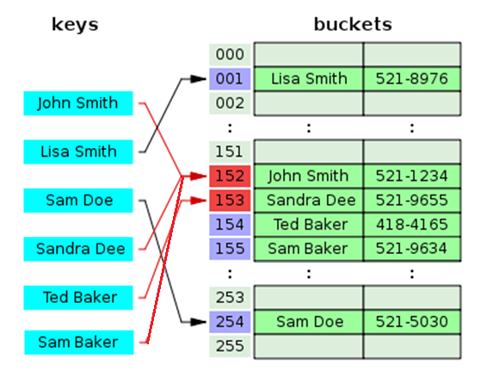
Esempio
Esempio di tabella hash con indirizzamento aperto a scansione lineare per la gestione di una rubrica telefonica: si noti la collisione “indiretta” tra Ted Baker e Sandra Dee, che in realtà avrebbero un’allocazione diversa secondo la funzione hash. Si noti anche come Sam Baker debba essere appeso in coda a Ted Baker, nonostante la sua collisione sia con John Smith (fenomeno dell’agglomerazione primaria)
Copyright © 2004 - The McGraw - Hill Companies, srl

Slide 24
Il problema dell’agglomerazione primaria
La scansione lineare provoca effetti di agglomerazione primaria, cioè lunghi gruppi di celle consecutive occupate che rallentano la scansione: infatti, più cresce la dimensione di un gruppo di celle contigue occupate, e più tale insieme di celle tenderà a crescere (perché sempre più elementi collideranno e si accoderanno al gruppo)!
Copyright © 2004 - The McGraw - Hill Companies, srl

Slide 25
Metodi di scansione: scansione quadratica
Scansione quadratica: risolve il problema dell’agglomerazione primaria, scandendo celle non contigue
c(k,i) = ( h(k) + c₁·i +c₂·i²) mod m
per 0 ≤ i < m
Si può dimostrare che per c₁=c₂=0.5 e m potenza di 2 viene scandita tutta la tavola
Copyright © 2004 - The McGraw - Hill Companies, srl

Slide 26
Metodi di scansione: hashing doppio
La scansione quadratica risolve il problema dell’agglomerazione primaria, ma provoca invece agglomerazione secondaria: coppie di chiavi collidenti generano la stessa sequenza di scansione: h(k₁)=h(k₂) ⇒ c(k₁,i)=c(k₂,i)
L’hashing doppio risolve il problema:
c(k,i) = ⎣ h₁(k) + i·h₂(k) ⎦ mod m
per 0 ≤ i < m, h₁ e h₂ funzioni hash, m e h₂(k) primi tra loro (così da scandire tutta la tabella: infatti se MCD(h₂(k), m) = d>1 per qualche k, allora la ricerca di una posizione per tale chiave andrebbe ad esaminare solo una porzione di dimensione 1/d della tabella)
Copyright © 2004 - The McGraw - Hill Companies, srl

Slide 27
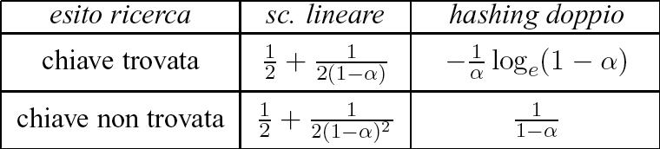
Analisi del costo di una ricerca
Nel caso migliore O(1), in quello peggiore O(m)
Nel caso medio, un’operazione di ricerca di una chiave, assumendo che le chiavi siano prese con probabilità uniforme da U, costa:
dove α=n/m<1 è il fattore di carico. Ad esempio, per α=1/2 mentre per α=0,1
1,5 | 1,38
2,5 | 2
1,05 | 1,05
1,11 | 1,11
Copyright © 2004 - The McGraw - Hill Companies, srl

Slide 28
Esercizio di approfondimento
Si supponga di inserire le chiavi 10, 22, 31, 4, 15, 28, 17, 88, 59 (in quest’ordine) in una tavola hash di lunghezza m=11 (con indici in [0,10]) utilizzando l'indirizzamento aperto con la funzione hash h(k)=k mod m. Illustrare il risultato dell'inserimento di queste chiavi utilizzando la scansione lineare, la scansione quadratica con c₁=1 e c₂=3, e l’hashing doppio con
h₂(k)=1+(k mod (m-1)).
Copyright © 2004 - The McGraw - Hill Companies, srl

Slide 29
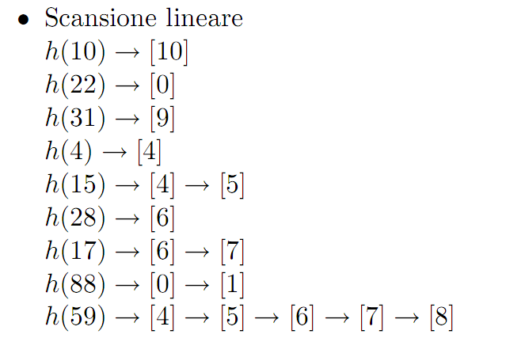
Soluzione (scansione lineare)
22 | 88 |  |  | 4 | 15 | 28 | 17 | 59 | 31 | 10
Copyright © 2004 - The McGraw - Hill Companies, srl

Slide 30
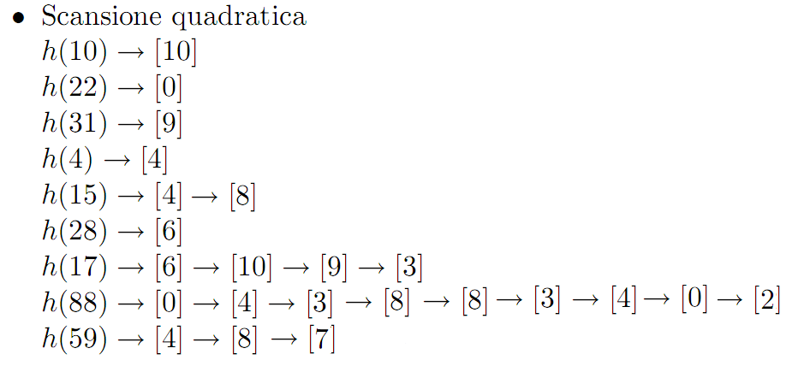
Soluzione (scansione quadratica)
22 |  | 88 | 17 | 4 |  | 28 | 59 | 15 | 31 | 10
Copyright © 2004 - The McGraw - Hill Companies, srl

Slide 31
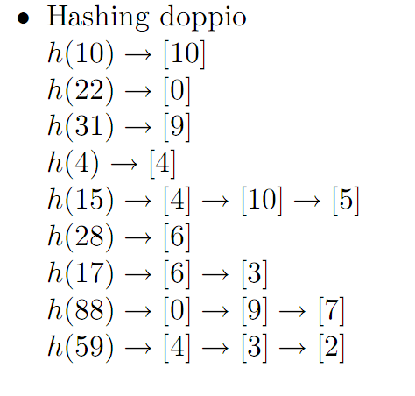
Soluzione (hashing doppio)
22 |  | 59 | 17 | 4 | 15 | 28 | 88 |  | 31 | 10
Copyright © 2004 - The McGraw - Hill Companies, srl

